Slide 1



앱 로그인과 아바타 선택
2021.12.29
황 윤 재
Copyright ⓒ 2021 by Cocktail Media Corp. All rights reserved

Slide 2


Document history
date. | ver. | summary | P.I.C
2021.12.28 | 1.0 | 1.0 버전 작성 완료 | 황 윤 재
2021.12.29 | 1.1 | Direction feedback 적용 | 황 윤 재
Copyright ⓒ 2021 by Cocktail Media Corp. All rights reserved

Slide 3
목차
기획 의도
로그인 절차 및 flow chart
단계별 UI 및 string key
시스템 규칙
비고 및 고찰
Copyright ⓒ 2021 by Cocktail Media Corp. All rights reserved

Slide 4
기획 의도
■ 기획 의도
PoC 버전의 앱에서 앱 실행 시부터 메타버스에 입장할 때까지의 과정에서 필요한 절차를 확인하고, 사용자의 접근성과 편의성을 고려한 개발을 진행할 수 있도록 각각의 단계에 대한 UI 및 규칙을 설명하기 위함.
Copyright ⓒ 2021 by Cocktail Media Corp. All rights reserved

Slide 5
로그인 절차 및 flow chart
■ 본 문서에서 설명하는 로그인 과정에서의 필요 절차
순서 | 절차 | 설명 | 비고
1 | 닉네임 작성 | 최초 앱 실행시, 닉네임 작성 필요. 닉네임은 한글, 영문, 숫자, 특수문자 이용 가능. 닉네임 설정이 완료된 뒤부터는 이 과정을 건너 뜀. | 작성된 닉네임은 변경이 불가능하며, 앱 재실행 또는 재 입장 시 변경이 불가능함. 닉네임의 재설정을 위해서는 앱을 삭제 후 재설치 필요.
2 | 아바타 선택 | 앱 실행 시마다 아바타를 고를 수 있음. 기본 선택은 최종 사용 아바타. | 최초 접속시에는 선택 가능한 아바타 중 임의의 1개에 커서가 위치
3 | 메타버스 접속 | 선택한 아바타와 닉네임을 이용해 메타버스 입장
※ 본 절차는 PoC 버전에 최적화 되어 있으며, 추후 개발 단계에 따라 변경이 필요합니다.
※ PoC 버전의 앱에서는 스마트폰의 앱 및 기능에 대한 접근 허용여부를 확인하지 않고, 전부 동의 한 상태로 간주하여 진행합니다. (관련 동의는 별도의 서면으로 받을 예정입니다.)
Copyright ⓒ 2021 by Cocktail Media Corp. All rights reserved

Slide 6
로그인 절차 및 flow chart
■ 로그인 전체 flow chart
앱 실행
저장된 닉네임 있음
FALSE
닉네임 작성
TURE
화면에 닉네임 표시
저장된 닉네임이 없으면 비활성화(Dimmed)처리합니다.
입장 버튼 터치
동일 Android Id(GUID)가 현재 사용(접속)중이지 않음
FALSE
알림 메시지 팝업
[알림]
지금 접속중인 닉네임 입니다. 확인 버튼을 눌러 기존의 접속을 해제한 뒤 다시 접속하시기 바랍니다.
TURE
아바타 선택
결정 버튼 터치
메타버스 입장
Copyright ⓒ 2021 by Cocktail Media Corp. All rights reserved

Slide 7
로그인 절차 및 flow chart
닉네임 작성 안내 팝업 표시
[알림]
작성된 닉네임이 없습니다.
아래의 확인 버튼을 누르면, 닉네임 작성을 시작합니다.
■ flow chart – 닉네임 작성
닉네임 작성용 팝업 호출
앱 실행
시스템 키보드 호출
저장된 닉네임 있음
사용자 입력 후
[ 확인 ] 터치
FALSE
닉네임 작성
[알림]
글자수가 너무 적습니다. 닉네임은 2자 이상 10자 이하의 한글, 영문, 숫자를 이용해 작성해주세요.
TURE
화면에 닉네임 표시
사용자 입력이 2자 이상인가?
FALSE
알림 메시지 팝업
저장된 닉네임이 없으면 비활성화(Dimmed)처리합니다.
입장 버튼 터치
TURE
동일 닉네임이 현재 사용(접속)중이지 않음
FALSE
알림 메시지 팝업
사용자 입력이 11자 이상인가?
FALSE
알림 메시지 팝업
TURE
[알림]
지금 접속중인 닉네임 입니다. 확인 버튼을 눌러 기존의 접속을 해제한 뒤 다시 접속하시기 바랍니다.
[알림]
글자 수가 너무 많습니다. 닉네임은 2자 이상 10자 이하의 한글, 영문, 숫자를 이용해 작성해주세요.
아바타 선택
TURE
결정 버튼 터치
화면에 표시
메타버스 입장
Copyright ⓒ 2021 by Cocktail Media Corp. All rights reserved

Slide 8
로그인 절차 및 flow chart
■ flow chart – 닉네임 작성
아바타 선택화면
기존 사용 여부 확인
[알림]
작성된 닉네임이 없습니다.
아래의 확인 버튼을 누르면, 닉네임 작성을 시작합니다.
앱 실행
기존 사용 이력이 없다.
FALSE
마지막 사용 아바타에 커서 표시
저장된 닉네임 있음
FALSE
닉네임 작성
TRUE
TURE
랜덤한 아바타에 커서 표시
화면에 닉네임 표시
유저가 아바타 터치
FALSE
저장된 닉네임이 없으면 비활성화(Dimmed)처리합니다.
입장 버튼 터치
[알림]
지금 접속중인 닉네임 입니다. 확인 버튼을 눌러 기존의 접속을 해제한 뒤 다시 접속하시기 바랍니다.
TRUE
동일 닉네임이 현재 사용(접속)중이지 않음
FALSE
알림 메시지 팝업
커서 위치 갱신
TURE
아바타 점프 모션 1회 재생
아바타 선택
입장 버튼 터치
FALSE
입장 버튼 터치
TRUE
메타버스 입장
메타버스 입장
Copyright ⓒ 2021 by Cocktail Media Corp. All rights reserved

Slide 9
단계별 UI 및 string key
단계 별 UI 및 flow chart – 최초 실행 시
Copyright ⓒ 2021 by Cocktail Media Corp. All rights reserved

Slide 10

단계별 UI 및 string key
■ Step 1: 앱 실행 및 타이틀 화면 – 최초 실행 시
① 종료하기 버튼
버튼을 터치하면, 확인 팝업을 거쳐 앱을 종료합니다.
1
종료하기
② 타이틀 메시지 버튼
타이틀 화면에서 다음 단계로의 진행을 위한 방법을 안내하기 위한 메시지.
화면 중앙에 표시됩니다.
③ 푸터 영역
푸터를 표시할 필요가 있을 경우 화면 하단 중앙에 표시합니다.
2
아무 곳이나 터치해주세요
3
Ver.1.00.000
AI Friend METAVERSE PoC
Copyright ⓒ 2021 by Cocktail Media Corp. All rights reserved

Slide 11
단계별 UI 및 string key
■ string key
 | String key | text
1 | COMMON_BTN_QUIT | 종료하기
2 | COMMON_BTN_TOUCHTOSTART | 아무 곳이나 터치해주세요
3 | COMMON_BATTOM_FOOTER | AI Friend METAVERSE PoC ver.
Copyright ⓒ 2021 by Cocktail Media Corp. All rights reserved

Slide 12
단계별 UI 및 string key
■ Step 2: 작성된 닉네임 없음 안내
① 팝업 윈도우
실행 시 스마트폰에 저장된 닉네임이 있는지 확인 후. 없다면 최초 실행을 간주하여 닉네임 작성 과정의 진행을 위한 팝업 윈도우를 생성합니다.
모달을 사용하지 않는 이유는 단계 진행을 하지 않고 팝업 외의 영역을 터치함으로 인해 발생할 수 있는 예외처리를 줄이기 위해서 입니다.(이 단계에서 유저가 할 수 있는 행동은 앱 강제 종료와 닉네임 작성 시작 밖에 없도록 유도)
종료하기
1
알 림
작성된 닉네임이 없습니다.
아래의 확인 버튼을 누르면, 닉네임 작성을 시작합니다.
② 확인 버튼
확인 버튼을 누르면, 팝업 윈도우가 닫히고, 닉네임 작성을 위한 다음 단계로 넘어갑니다.
2
확인
Ver.1.00.000
Friendly AI METAVERSE PoC
Copyright ⓒ 2021 by Cocktail Media Corp. All rights reserved

Slide 13
단계별 UI 및 string key
■ Step 3: 닉네임 작성 팝업
① 팝업 윈도우
앞의 팝업에서 [확인]을 터치하면 팝업의 내용이 이와 같이 변경됩니다.
종료하기
1
② 닉네임 표시 영역(button)
이 영역을 터치하면, 문자 입력기(키보드)가 호출되고 닉네임을 입력할 수 있습니다.
알 림
2
③ 확인 버튼
확인 버튼은 닉네임이 입력되기 전에는 비활성화 상태로 어둡게 표시됩니다.
이후 닉네임 입력을 완료하면 활성화 되어 터치할 수 있게 됩니다.
이 곳을 터치해 닉네임을 입력합니다.
닉네임은 한글 또는 영문, 숫자를 이용하여 2자 이상, 10자 이하로 자유롭게 작성할 수 있습니다.
확인
확인
3
확인
비활성화(Dimmed)상태
활성화 상태
Ver.1.00.000
Friendly AI METAVERSE PoC
Copyright ⓒ 2021 by Cocktail Media Corp. All rights reserved

Slide 14
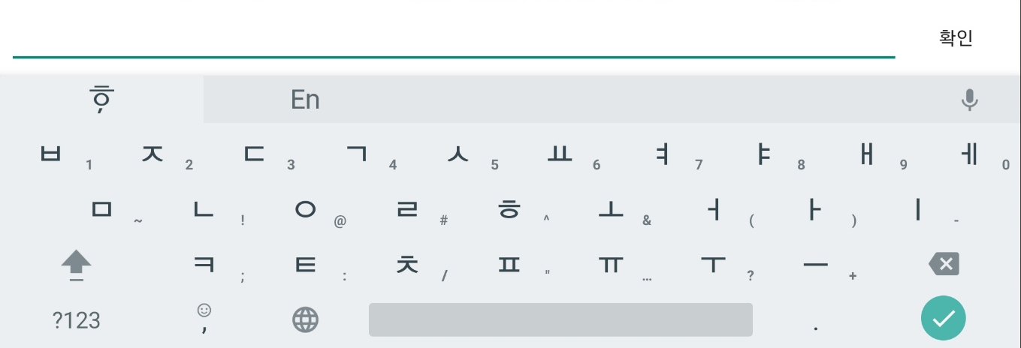
단계별 UI 및 string key
■ Step 4: 닉네임 작성
① 문자 입력기(키보드)
사용중인 기기의 문자 입력기를 호출하여 사용하고자 하는 닉네임을 입력합니다.
닉네임은 한글, 영문, 숫자 및 구글 키보드에서 지원하는 특수문자의 조합으로 두 글자 이상, 10글자 이하로 입력할 수 있습니다.
이 단계에서는 사용할 수 있는 닉네임인지 검사하지 않고 입력만 진행하도록 합니다.
입력 후 확인 버튼을 터치하면 키보드가 닫히고, 입력한 닉네임이 팝업 윈도우에 표시됩니다.
종료하기
알 림
아래의 빈 칸을 터치해서 사용할 닉네임을 입력해주세요.
1
이 곳을 터치해 닉네임을 입력합니다.
입력한닉네임칠팔구십
닉네임은 한글 또는 영문, 숫자를 이용하여 2자 이상, 20자 이하로 자유롭게 작성할 수 있습니다.
확인
Ver.1.00.000
Friendly AI METAVERSE PoC
Copyright ⓒ 2021 by Cocktail Media Corp. All rights reserved

Slide 15
단계별 UI 및 string key
■ Step 5: 닉네임 작성 팝업 – 입력 완료 후
① 닉네임 표시 영역(button)
문자 입력기를 이용해 입력한 닉네임이 표시됩니다.
종료하기
② 확인 버튼(활성화 상태)
닉네임이 입력되어 있다면, 확인 버튼이 활성화 상태로 표시됩니다.
확인 버튼을 터치하면 닉네임의 유효성을 검사한 뒤 문제가 있다면 알림 팝업을 표시하고 step3로 되돌아 갑니다.
문제가 없다면 다음 단계로 넘어갑니다.
알 림
1
입력한닉네임칠팔구십
닉네임은 한글 또는 영문, 숫자를 이용하여 2자 이상, 10자 이하로 자유롭게 작성할 수 있습니다.
확인
확인
2
비활성화(Dimmed)상태
활성화 상태
확인
Ver.1.00.000
Friendly AI METAVERSE PoC
Copyright ⓒ 2021 by Cocktail Media Corp. All rights reserved

Slide 16
단계별 UI 및 string key
■ Step 5-1: 에러 팝업 – 글자수 2자 미만
① 알림 팝업 – 입력된 글자 수 2자 미만
입력된 글자수가 2자 미만(0 또는 1글자)인 경우 표시됩니다.
유저가 [확인] 버튼을 누르면 윈도우를 닫고 step3로 되돌아 갑니다.
종료하기
알 림
글자 수가 너무 적습니다.
닉네임은 2자 이상 10자 이하의 한글, 영문, 숫자를 이용해 만들어주세요.
1
터치하여 이름을 입력하세요
입장하기
확인
Ver.1.00.000
Friendly AI METAVERSE PoC
Copyright ⓒ 2021 by Cocktail Media Corp. All rights reserved

Slide 17
단계별 UI 및 string key
■ Step 5-2: 에러 팝업 – 글자 수 10자 초과
① 알림 팝업 – 입력된 글자 수 10자 초과
입력된 글자수가 10자 초과(11글자 이상)인 경우 표시됩니다.
유저가 [확인] 버튼을 누르면 윈도우를 닫고 step3로 되돌아 갑니다.
종료하기
알 림
글자 수가 너무 많습니다.
닉네임은 2자 이상 10자 이하의 한글, 영문, 숫자를 이용해 만들어주세요.
1
터치하여 이름을 입력하세요
입장하기
확인
Ver.1.00.000
Friendly AI METAVERSE PoC
Copyright ⓒ 2021 by Cocktail Media Corp. All rights reserved

Slide 18
단계별 UI 및 string key
■ string key
String key | text
POPUP_HEADLINE_NOTICE | 알 림
POPUP_MSG_NOSAVEDNAME | 작성된 닉네임이 없습니다. 아래의 확인 버튼을 누르면, 닉네임 작성을 시작합니다.
POPUP_MSG_PLZTOUCHAREA | 아래의 빈 칸을 터치해서 사용할 닉네임을 입력해주세요.
POPUP_MSG_MAKERULL | 닉네임은 한글 또는 영문, 숫자를 이용하여 2자 이상, 10자 이하로 자유롭게 작성할 수 있습니다.
POPUP_MSG_NAMEISSHORT | 글자 수가 너무 적습니다. 닉네임은 2자 이상 10자 이하의 한글, 영문, 숫자를 이용해 만들어주세요.
POPUP_MSG_NAMEISLONG | 글자 수가 너무 많습니다. 닉네임은 2자 이상 10자 이하의 한글, 영문, 숫자를 이용해 만들어주세요.
POPUP_MSG_FORBIDDENWORD | 사용할 수 없는 단어가 포함되어 있습니다. 다시 확인후 작성해주세요.
POPUP_MSG_USEDNAME | 이미 사용중인 닉네임입니다. 다른 닉네임을 입력해주세요.
Copyright ⓒ 2021 by Cocktail Media Corp. All rights reserved

Slide 19
단계별 UI 및 string key
■ string key
String key | text
COMMON_BTN_QUIT | 종료하기
COMMON_MSG_NICKNAMEPLZ | 터치하여 닉네임을 작성해주세요
COMMON_BTN_SIGNIN | 시작하기
COMMON_BTN_ACEPT | 확인
COMMON_BTN_CANCEL | 취소
Copyright ⓒ 2021 by Cocktail Media Corp. All rights reserved

Slide 20
단계별 UI 및 string key
■ Step 6: 닉네임 작성 완료 화면 – 최초 실행 시
① 입력한 닉네임 표시
입력한 닉네임이 표시됩니다.
닉네임은 이 영역을 터치하여 언제든지 변경할 수 있습니다.
PoC 버전에서는 닉네임의 중복 체크나 금칙어 체크를 하지 않습니다.
종료하기
② 입장하기 버튼
닉네임이 정상적으로 입력 되었다면, 입장하기 버튼이 활성화 되어 터치할 수 있게 됩니다.
입장하기 버튼을 터치하면 다음 단계인 아바타 선택 화면으로 넘어갑니다.
1
입력한닉네임칠팔구십
2
시작하기
시작하기
시작하기
비활성화(Dimmed)상태
활성화 상태
Ver.1.00.000
Friendly AI METAVERSE PoC
Copyright ⓒ 2021 by Cocktail Media Corp. All rights reserved

Slide 21
단계별 UI 및 string key
■ 캐릭터 선택 화면 기본 레이 아웃
① 뒤로가기 버튼
이 버튼을 터치하면 이전 단계로 되돌아 갑니다.
1
Scene Title area
◀
5
2
② 아바타 표시 영역
사용자가 선택할 수 있는 아바타 3D 모델을 나열하여 표시합니다.
③ 현재 선택된 아바타 표시용 마커
현재 선택된 아바타의 발 밑에 마커를 표시하여 사용자가 알기 쉽도록 합니다.
④ 결정 버튼
결정 버튼을 누르면 메타버스에 입장합니다.(현재 아바타간 특색이나 2D 초상화 등 확인 팝업에 사용할만한 구분점이 준비되지 않았기 때문에 우선은 확인 팝업 없이 진행합니다.)
3
4
결정
⑤ 씬 타이틀 표시 영역
이 화면의 설명 타이틀을 표시합니다.
Copyright ⓒ 2021 by Cocktail Media Corp. All rights reserved

Slide 22
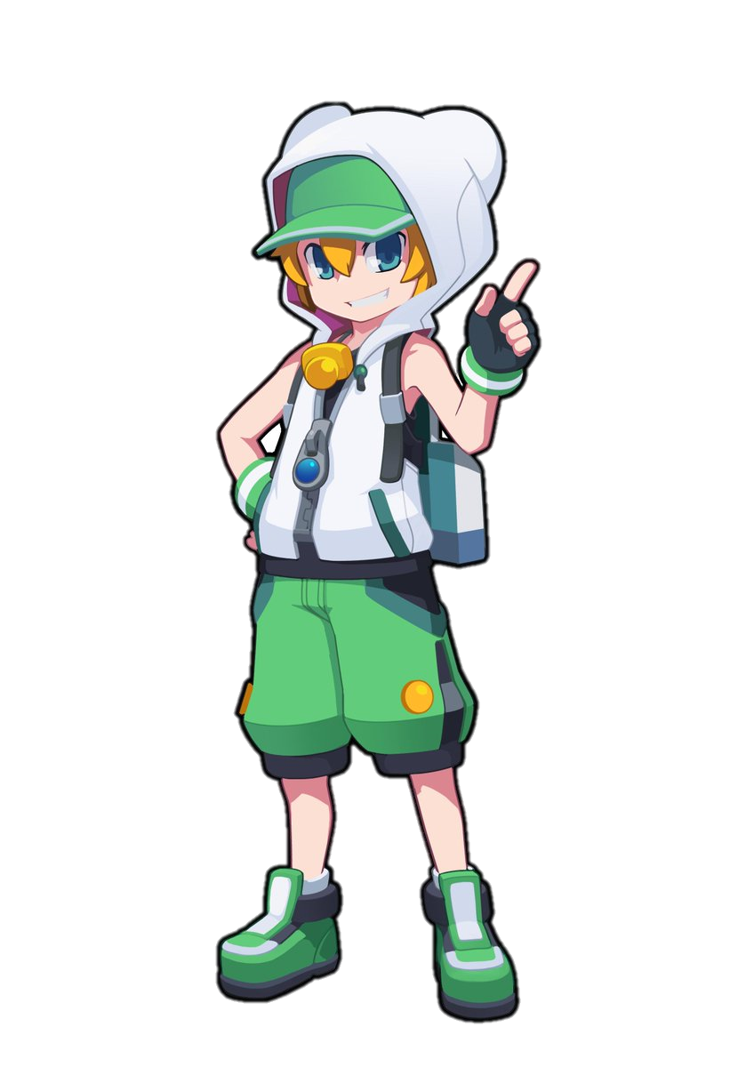
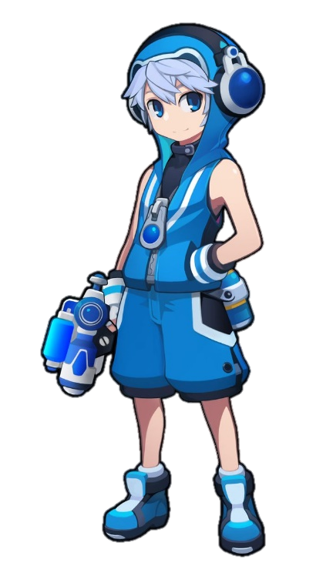
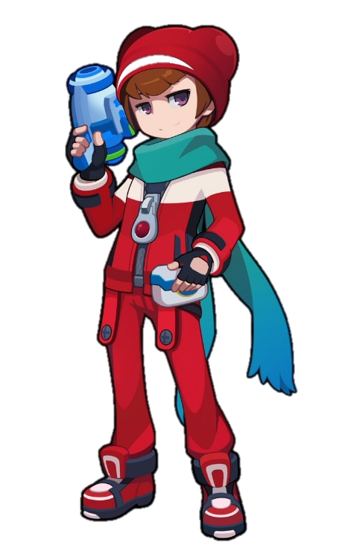
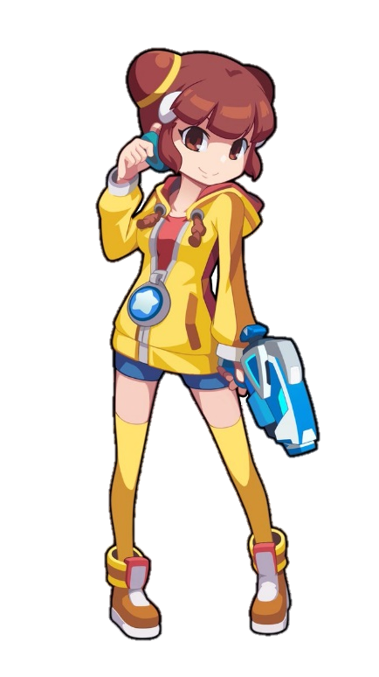
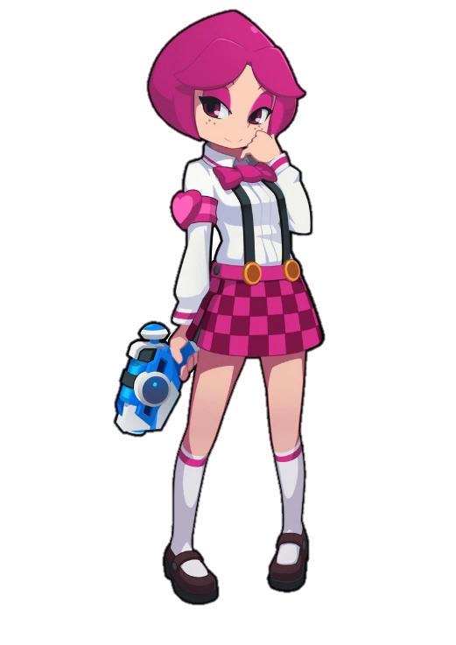
단계별 UI 및 string key
※ 의도
메타버스 내에 동일한 아바타가 너무 많이 표시되는 일을 줄이고자, 초기에 커서가 랜덤한 아바타에게 표시되는 기능을 넣고자 합니다. (커서 위치 랜덤과, 커서 위치 가운데 슬롯 + 아바타 위치 랜덤 배치 중 개발상 편리한 방안으로 개발을 진행합니다.)
■ Step 7: 캐릭터 선택 화면 – 최초 실행 시
1
아바타 선택
2
① 사용자가 선택 가능한 아바타 3D 모델
사용자가 선택할 수 있는 아바타 3D 모델을 순차적으로 나열하여 표시합니다.
아바타는 아이들 모션을 계속 반복합니다.
사용자가 터치하여 선택하면, jump 모션을 1회 재생하여 해당 아바타가 선택 되었음을 인지할 수 있게 합니다. (적당한 대체 모션이 현재 없습니다)
② 현재 선택된 아바타 표시용 마커
현재 선택된 아바타의 발 밑에 마커를 표시하여 사용자가 알기 쉽도록 합니다.
자세한 규칙은 뒤에 설명합니다.
3
③ 입장하기 버튼
입장하기 버튼을 누르면 메타버스에 입장합니다.(현재 아바타 간의 특색이나 2D 초상화 등 확인 팝업에 사용할만한 구분 점이 준비되지 않았기 때문에 우선은 추가 확인 없이 진행합니다.)
4
입장하기
Copyright ⓒ 2021 by Cocktail Media Corp. All rights reserved

Slide 23
단계별 UI 및 string key
■ string key
String key | text
SCENE_TITLE_AVATARSELECT | 아바타 선택
COMMON_BTN_ENTER | 입장하기
Copyright ⓒ 2021 by Cocktail Media Corp. All rights reserved

Slide 24
단계별 UI 및 string key
단계 별 UI 및 flow chart – 재실행 시
Copyright ⓒ 2021 by Cocktail Media Corp. All rights reserved

Slide 25
단계별 UI 및 string key
■ Step 1: 닉네임 입력 및 표시 화면 – 재 실행 시
※ 최초 실행 시의 step 5와 동일한 상태입니다.
종료하기
① 닉네임 표시 영역(button)
해당 기기에 저장된 닉네임이 표시됩니다.
만약에 닉네임 변경을 시도하고자 닉네임 표시 영역을 터치하면, 언제든지 닉네임을 수정할 수 있습니다.
1
일이삼사오육칠팔구십
② 시작하기 버튼(활성화 상태)
닉네임이 입력되어 있다면, 시작하기 버튼이 활성화 상태로 표시됩니다.
시작하기 버튼을 터치하면 동일한 닉네임의 접속 여부를 검사한 뒤 문제가 있다면 알림 팝업을 표시하고 step1로 되돌아 옵니다.
문제가 없다면 다음 단계로 넘어갑니다.
2
시작하기
시작하기
Ver.1.00.000
Friendly AI METAVERSE PoC
활성화 상태
Copyright ⓒ 2021 by Cocktail Media Corp. All rights reserved

Slide 26
단계별 UI 및 string key
1
2
3
4
■ Step 1-1: 재 실행 시의 예외처리 – 이전의 접속 세션이 정상 종료되지 않았을 때
① 알림 팝업 – 동일 닉네임 접속 중
접속 시도 시 마지막 접속에 대한 세션이 정상적으로 종료되지 않아, 아직 접속중인 것으로 확인될 때 표시되는 알림 메시지 입니다.
확인 버튼을 누르면 현재의 접속을 강제로 해제하고 step1로 되돌아 갑니다.
종료하기
알 림
사용 중인 계정이 이미 접속중입니다.
아래의 ‘확인’ 버튼을 누르시면, 기존의 접속을 해제하고 다시 접속을 시도할 수 있습니다.
1
터치하여 이름을 입력하세요
※ 의도
모바일 기기의 무선 통신 특성 상 간혹 클라이언트는 종료 또는 재접속을 시도했지만 이전의 접속 세션이 종료되지 않아서 재접속 시도 시 문제가 발생하는 경우가 있습니다.
이러한 경우에 한하여, 알림 팝업을 표시 후 시스템에서 현재 연결중인 세션을 강제 종료하여 사용자의 이용을 원활하게 해주기 위한 예외상황의 처리입니다.
입장하기
확인
Ver.1.00.000
Friendly AI METAVERSE PoC
Copyright ⓒ 2021 by Cocktail Media Corp. All rights reserved

Slide 27
단계별 UI 및 string key
■ string key
String key | text
POPUP_HEADLINE_NOTICE | 알 림
POPUP_MSG_ALREADYCONNECTED | 사용중인 계정이 이미 접속중입니다. 아래의 ‘확인’ 버튼을 누르시면, 기존의 접속을 해제하고 다시 접속을 시도할 수 있습니다.
COMMON_BTN_ACEPT | 확인
Copyright ⓒ 2021 by Cocktail Media Corp. All rights reserved

Slide 28
단계별 UI 및 string key
■ Step 2: 캐릭터 선택 화면 – 재 실행 시
※ 커서의 위치를 제외하면, 최초 실행 시의 step 7와 동일한 상태입니다.
◀
아바타 선택
① 현재 선택된 아바타 표시용 마커
현재 선택된 아바타의 발 밑에 마커를 표시하여 사용자가 알기 쉽도록 합니다.
사용자가 이전에 마지막으로 선택 및 사용한 아바타에 커서가 위치하도록 합니다.
자세한 규칙은 뒤에 설명합니다.
1
결정
Copyright ⓒ 2021 by Cocktail Media Corp. All rights reserved

Slide 29
시스템 규칙
■ 닉네임 작성 규칙 – 작성한 닉네임의 저장
작성한 닉네임은 사용자의 기기에만 저장합니다.
마지막에 사용한 닉네임만 기기에 저장되며, DB에는 저장하지 않아도 무방합니다.
■ 닉네임 작성 규칙 – 닉네임 작성 및 입력
닉네임은 최소 2글자 이상, 최대 10글자 이하의 범위에서 자유롭게 작성합니다.
사용 가능한 문자는 한글, 영어, 숫자 및 구글 키보드에서 지원하는 특수문자 입니다.
PoC 버전에서는 금칙어와 관련된 기능은 적용하지 않습니다.
작성을 완료한 닉네임은 해당 기기에 저장됩니다.
닉네임은 언제든지 자유롭게 변경할 수 있습니다.
앱을 재설치 했다면 기기에 저장된 닉네임도 함께 삭제되어 새로운 닉네임을 작성하게 되며, 중복 체크를 하거나 DB에 남기지 않으므로, 기존에 사용했던 닉네임도 재사용이 가능합니다.
Copyright ⓒ 2021 by Cocktail Media Corp. All rights reserved

Slide 30
시스템 규칙
■ 닉네임 작성 규칙 – 입력한 닉네임의 검증
터치 키보드를 이용해 닉네임을 입력한 뒤, 팝업창 하단의 [확인] 버튼을 누르면, 입력한 닉네임이 유효한지 검증합니다.
검증은 다음의 요소들에 대하여 진행합니다.
글자 수 제한(2~10글자)
Copyright ⓒ 2021 by Cocktail Media Corp. All rights reserved

Slide 31
시스템 규칙
■ 아바타 선택 – 공통
아바타는 사용 가능한 아바타를 index(또는 가나다) 순으로 화면의 왼쪽에서부터 차례로 배치합니다.
PoC 버전에서는 이미 리소스에 포함된 5종의 캐릭터를 표시합니다.
Main_Chara-aj
Main_Chara-boy
Main_Chara-girl
Main_Chara-girl33
Main_Chara-spo
아바타는 앱 실행 시 또는 아바타 선택 화면이 표시될 때마다 자유롭게 선택 및 변경할 수 있습니다.
■ 아바타 선택 – 최초 실행 시
최초 실행시에는 커서의 위치를 랜덤한 1개의 캐릭터에게 표시하도록 합니다.
■ 아바타 선택 – 재 실행 시
재 실행 시에는 마지막에 사용자가 선택 및 사용한 아바타에 커서를 위치시키도록 합니다.
마지막에 사용한 아바타의 정보는 해당 기기에 저장합니다.
Copyright ⓒ 2021 by Cocktail Media Corp. All rights reserved

Slide 32
시스템 규칙
■ 아바타 선택 – 기타
아바타 선택 화면이 표시될 때 커서가 위치한 아바타는 씬의 표시가 완료된 뒤 유저의 인지가 쉽도록 점프 모션을 1회 실행합니다.
이후 사용자가 아바타를 터치하여 아바타 선택 커서가 갱신될 때마다 점프 모션을 1회 실행 후 아이들모션을 반복 실행합니다.
■ 앱 삭제 후 재 설치시의 처리
앱을 삭제하면 기기에 저장되어있던 닉네임과 마지막 사용 아바타 등에 대한 정보가 모두 소실됩니다.
재설치시에는 최초 설치와 동일하게 인식하여 닉네임 설정부터 다시 진행하게 됩니다.
Copyright ⓒ 2021 by Cocktail Media Corp. All rights reserved

Slide 33
비고 및 고찰
■ 필요 UI 리소스
분류 | 필요 리소스 | 용도 | 수량 | 비고 및 설명
Back ground Image | 타이틀 화면 BG | 타이틀 화면용 | 1 | 대상 메타버스가 동물원임을 알 수 있는 배경. 또는, 동물원을 원경에서 비추는 형태도 무방함.
 | 아바타 선택 화면 BG | 아바타 선택 화면용 | 1 | 공간감이 느껴지는 배경. 또는, 동물원 입구나 한켠을 이용해도 무방함
Text 입력/표시 창 | 닉네임 입력 및 표시 창 | 닉네임 입력 유도 및 결과 표시 | 1
팝 업 윈도우 | 공용 팝업 윈도우 | 공용 팝업 윈도우 베이스 | 1 | 가장 밑바탕이 되는 베이스
 | 메시지 표시 영역 | 공용 팝업 윈도우의 메시지 표시 영역 베이스 | 1 | 실제 주요 메시지가 표시되는 영역
선택 커서 | 선택 커서 | 아바타 발 밑에 표시될 아바타 선택 커서 | 1 | 아바타 발 밑에 표시될 선택 커서. 원형 발판의 느낌이 나도록 제작. 인지가 잘 된다면 다른 디자인도 무방 함.
버튼 | 나가기 버튼 | 나가기(앱 종료)용 버튼 | 1 | 취소 버튼과 유사하나 색상은 다르게 제작 일반, 눌림의 2종 필요.
 | 확인 버튼 | 활성화 상태, 확인, 입장하기, 결정하기, 시작하기 등의 버튼 | 1 | 의미 : Accept, Affirmative. Activate 일반, 눌림의 2종 필요.
 | 취소 버튼 | 비활성화 상태, 취소하기 등의 버튼 | 1 | 의미: Cancel, Negative. deactivate 일반, 눌림의 2종 필요.
Copyright ⓒ 2021 by Cocktail Media Corp. All rights reserved

Slide 34
END
Copyright ⓒ 2021 by Cocktail Media Corp. All rights reserved

